Slide 1
Графический редактор
Автор проекта: Тасбауова Даяна

Slide 2
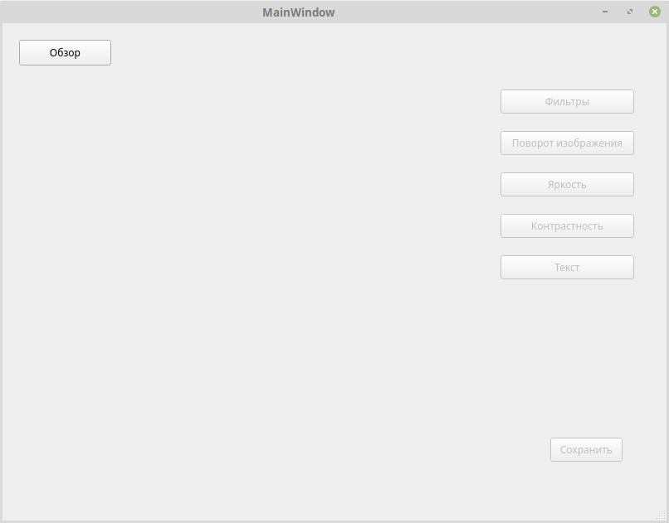
Описание идеи
Мой первый проект это графический редактор изображений.Это программа,в которой пользователь сможет изменить выбранное им изображение и изменить его свойства.Интерфейс будет состоять из главного меню и кнопки с выбором изображения с компьютера.

Slide 3
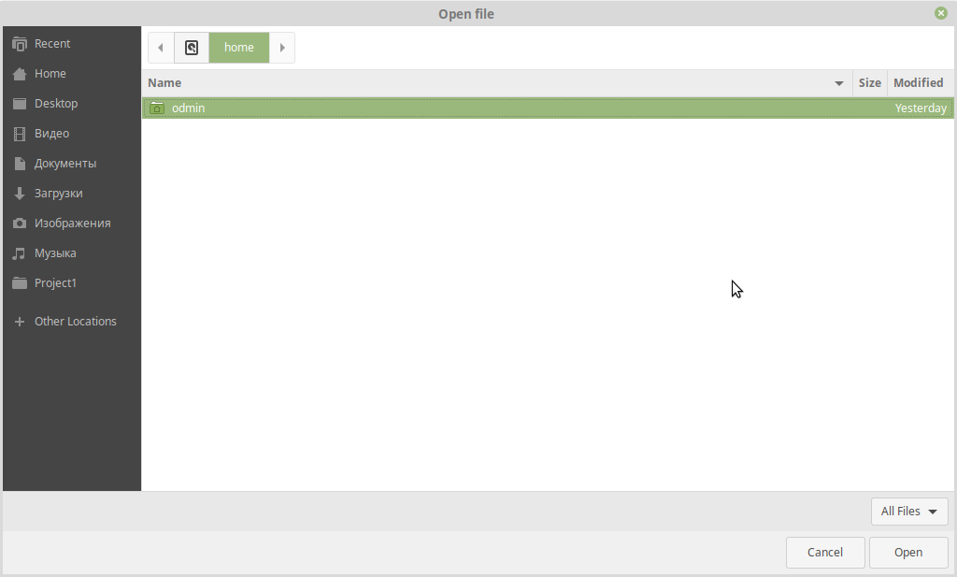
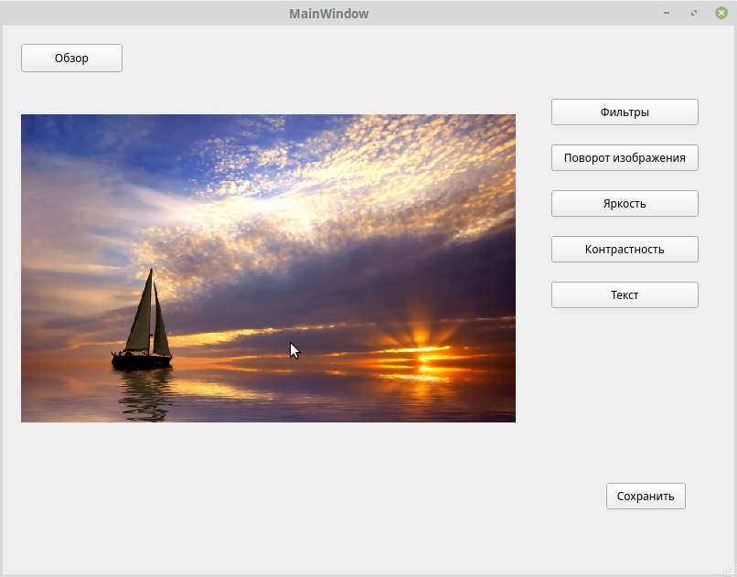
Обзор
Кнопка “Обзор” ,при нажатии которой выходит окно,в котором вы можете выбрать нужный вам файл.И затем изображение выводится на экран

Slide 4
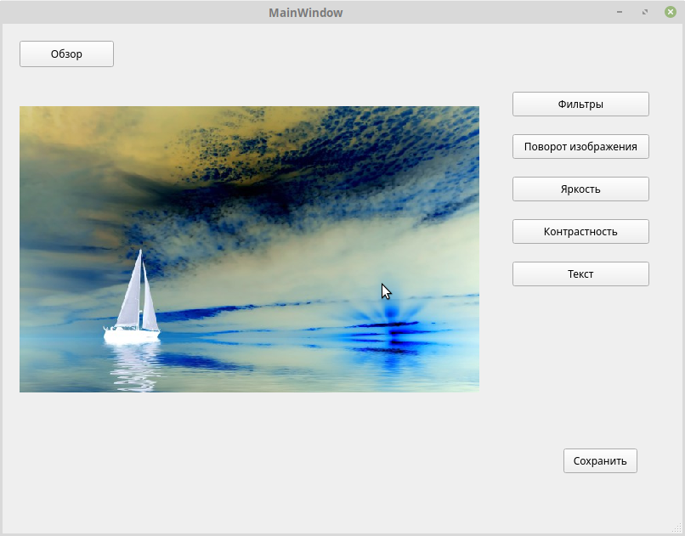
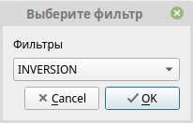
Фильтры
Были реализованы такие фильтры как Discolored,Inversion,Blur,contour,detail,edge_enhance,emboss,sharpen и другие

Slide 5
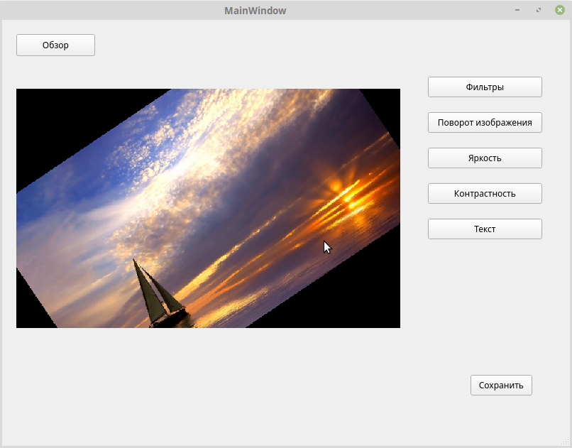
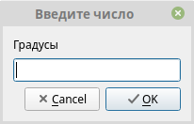
Поворот изображения

Slide 6
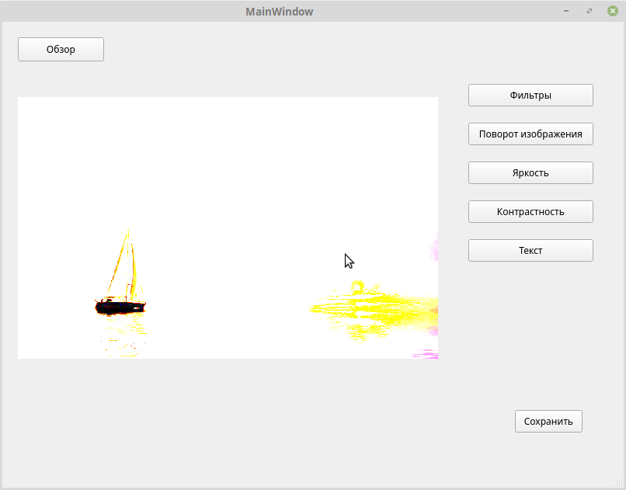
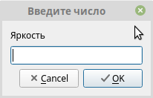
Яркость

Slide 7
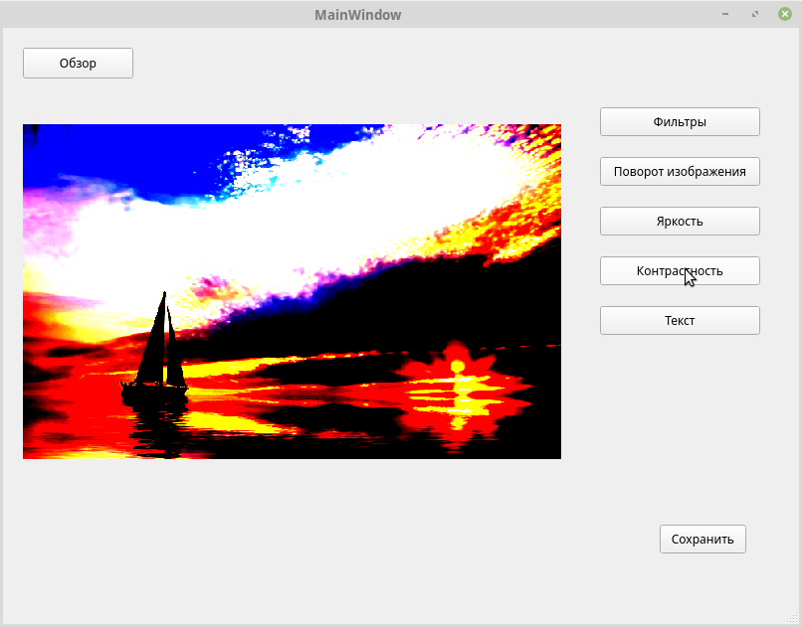
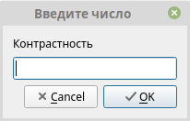
Контрастность

Slide 8

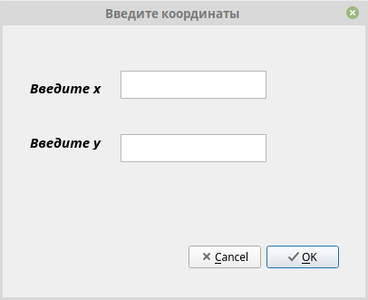
Текст

Slide 9
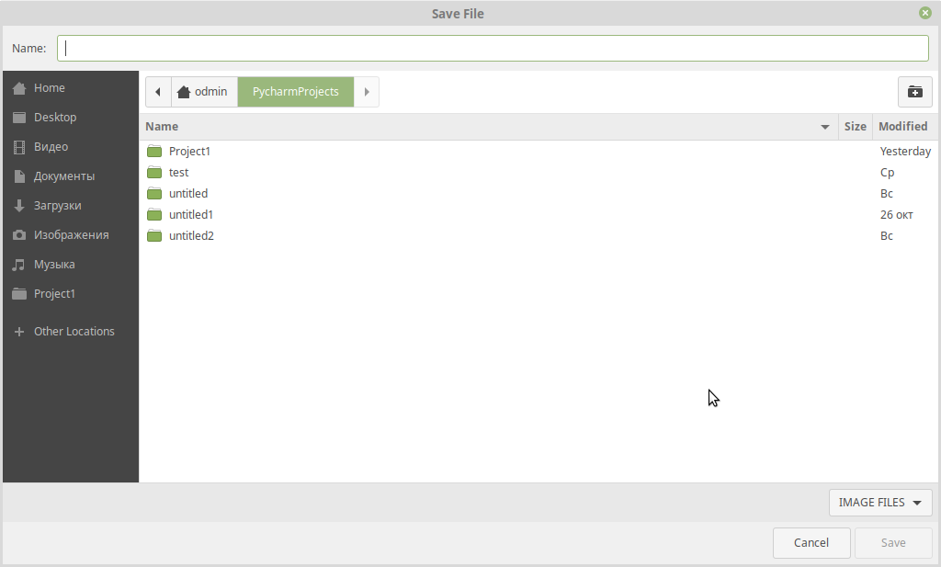
Сохранить файл

